Slide 1
常年期第十五主日
2026 年7月12日
感 恩 祭 宴
主 題
我們是什麼土壤?
——橘生淮北則為枳——

Slide 2
恭讀依撒意亞先知書 55:10-11
上主說：「譬如雨和雪從天降下，不再返回原處，只有灌溉田地，使之生長萌芽，償還播種者種子，供給吃飯者食糧；同樣，從我口中發出的言語，也不能空空地回到我這裡來；反之，它必實行我的旨意，完成我派遣它的使命。」
——上主的話。 眾:感謝天主!
請靜默片刻 默想上主對我說的話

Slide 3
恭讀聖保祿宗徒致羅馬人書 8:18-23
弟兄姊妹們：
我實在以為：現時的苦楚，與將來在我們身上，要顯示的光榮，是不能較量的。凡受造之物，都熱切地等待天主子女的顯揚，因為，受造之物，被屈伏在敗壞的狀態之下，並不是出於自願，而是出於使它屈伏的那位的決意；
1/2

Slide 4
但受造之物，仍懷有希望，脫離敗壞的控制，得享天主子女的光榮自由。因為我們知道，直到現在，一切受造之物，都一同歎息，同受產痛；不但是萬物，就是連我們已蒙受聖神初果的人，也在自己心中歎息，等待著義子期望的實現，即我們肉身的救贖。——上主的話。
眾:感謝天主!
請靜默片刻 默想上主對我說的話
2/2

Slide 5
恭讀聖瑪竇福音 13:1-9
在那一天，耶穌從家裡出來，坐在海邊；有許多群眾，集合到他面前。耶穌只好上船，坐下；群眾都站在岸上。耶穌就用比喻，給他們講論了許多事，說：「看，有個撒種的，出去撒種。他撒種的時候，有的落在路旁；飛鳥來，把種子吃了。
1/2

Slide 6
有的落在石頭地裡，那裡沒有多少土壤；因為土壤不深，雖然很快發了芽，但太陽一出來，就被曬焦，又因為沒有根，就枯乾了。有的落在荊棘中；荊棘長起來，便把它們窒息了。有的落在好地裡，就結了果實：有一百倍的，有六十倍的，有三十倍的。有耳的，聽吧！」——基督的福音。
眾：基督，我們讚美你！
請靜默片刻 默想上主對我說的話
2/2

Slide 7
常年期第十五主日
2026 年7月12日
感 恩 祭 宴
主 題
我們是什麼土壤?
——橘生淮北則為枳——

Slide 8
從我口中發出的言語,也不能空空地回到我這裡來;反之,它必實行我的旨意,完成我派遣它的使命.
我們知道,直到現在,一切受造之物,都一同歎息,同受產痛;現時的苦楚,與將來在我們身上,要顯示的光榮,是不能較量的.
有的落在路旁/石頭地裡/荊棘中/好地裡;一百倍; 六十倍; 三十倍.

Slide 9
從我口中發出的言語,也不能空空地回到我這裡來;反之,它必實行我的旨意,完成我派遣它的使命.
天主的話,一定能開花結果嗎? 事實?
你又如何對待天主的「話」?
話的等級:1.無靈的話(鸚鵡能言,不離飛鳥);
2.力行方有真知的話,真知卓見;
3.情話綿綿,導向山盟海誓,終身相守;
4.先意承志:孝子不待父母話,提前執行.
關係愈好,話愈有力;你和天主的關係怎樣?

Slide 10
我們知道,直到現在,一切受造之物,都一同歎息,同受產痛;現時的苦楚,與將來在我們身上,要顯示的光榮,是不能較量的.
嘆息:常態;對世界有神聖的不滿(坦Nyerere)
收獲遠大於付出:剎那生命→永福天堂;
小小愛心→永恆財寶;窮養兒→畢生成功
我喜歡背誦:江南一陣雲烟起,半山,流水響,潺潺,一枝梅花發,碧顏,親身到,江南;春雨驚春清穀天,夏滿芒夏暑相連,秋,冬;羅格迦弗斐哥; 部首 一丨丶丿乙亅(中文字典); 大量詩詞(助我視通萬里/思接千載)

Slide 11
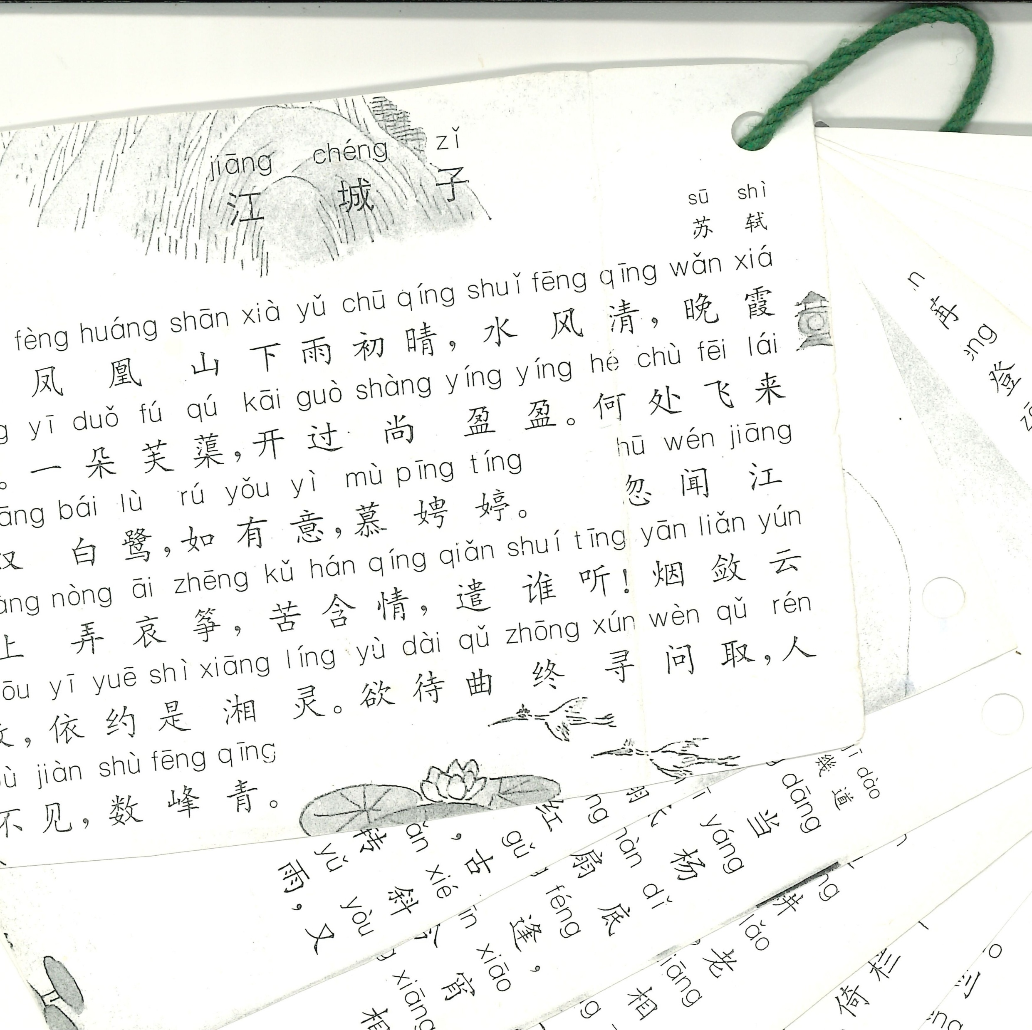
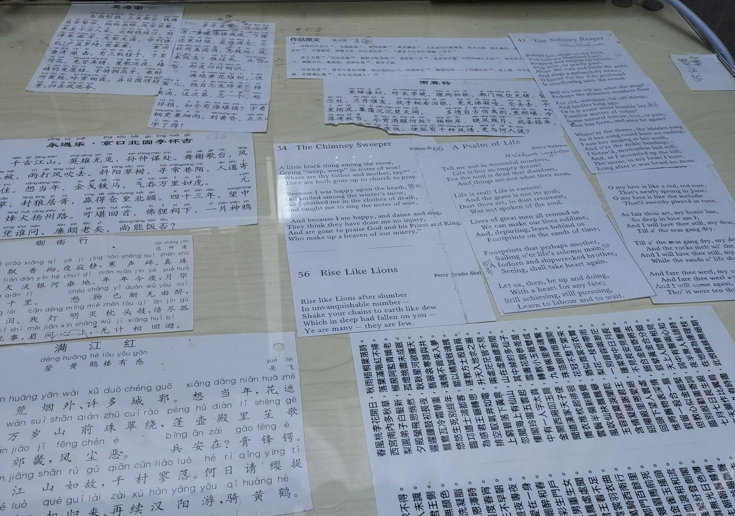
我們知道,直到現在,一切受造之物,都一同歎息,同受產痛;現時的苦楚,與將來在我們身上,要顯示的光榮,是不能較量的.
嘆息:常態;對世界有神聖的不滿(坦Nyerere)
收獲遠大於付出:剎那的生命(永福天堂);小小愛心(永恆財寶);窮養兒(畢生成功)
我喜歡背誦:江南一陣雲烟起,半山,流水響,潺潺,一枝梅花發,碧顏,親身到,江南;春雨驚春清穀天,夏滿芒夏暑相連,秋,冬;羅格迦弗斐哥; 部首 一丨丶丿乙亅(中文字典);大量詩詞(視通萬里/思接千載)
串起來,散裝的
中英詩詞
天天看一分鐘, 看了五十年
書桌上玻璃下的中英詩詞
今天講道,可隨口噏出古今中外的智者言, 好抵!

Slide 12
有的落在路旁/石頭地裡/荊棘中/好地裡;一百倍; 六十倍; 三十倍.
土壤與果實:橘生淮南則為橘,生於淮北則為枳;葉徒相似,其實味不同.水土異也.
路旁:飛鳥吃;石地:無根乾死;荊棘:壓死.
好地:師傅帶你入門,修行在你自己:
100倍?60倍?30倍?同一名校/同一國家同一信仰/同一起步點; 結果天壤之別！

Slide 13
種子落在路旁,飛鳥來吃掉了:這是指人對主的邀請毫無心理準備,對著最好的講道,也是不經意的聽,漫不經心的學.
The seed that fell along the path was devoured by the birds.
This stands for those who are spiritually unprepared for the Lord’s call. Even when they hear the most inspiring sermons, they listen with absent minds and never take the message to heart.

Slide 14
種子落在石頭地裡,淺土,無根,乾死了:
這是指人對主的召叫,
或對一切真理都是採取膚淺的回應.
The seed that fell on rocky ground with only a thin layer of soil could not take root and withered away.
This stands for those who give only a shallow response to the truth
and to God’s invitation.

Slide 15
他可以大談人生,甚至暢論天下,
但只是一知半解. 這種膚淺的人,
種子即使僥倖能發芽,但只要
「太陽一出來,便被曬焦了.」
They may talk eloquently about life and world affairs, but their understanding is superficial. Like that seed, even if it manages to sprout, it is scorched
as soon as the sun of trial comes up.

Slide 16
種子落在荊棘中,被壓死:這是指人在
面對天主,面對人生時,不夠堅強,
也不敢對自己有「太大」的要求.
The seed that fell among thorns
was choked to death.
This stands for those who lack the courage to bear witness to God and to face life’s challenges. They think too little of themselves and
dare not demand much of themselves.

Slide 17
他們沒有用長時間去磨練自己的意志, 沒有全方位的發展生命,以至在漫長的人生大風大浪中,遭到沒頂之禍.被荊棘壓死了
They never take time to strengthen their will or to grow their faith in every direction, so when the storms of life rage on, they are overwhelmed and suffocated by the thorns of worry
and worldly cares.

Slide 18
種子落在肥沃土壤中,結出果實:這是指人以受教的心去聆聽,以堅毅的心去探討和實踐,讓上主的話在心田中生根,長大.
The seed that fell on good soil yielded a rich harvest.
This stands for those who listen with a teachable heart, who diligently search for truth and put it into practice, so that the Word of God takes deep root and grows abundantly in their lives.

Slide 19
種子相同,土壤不同;付出的努力不同,結果也不同. 橘生淮南則為橘,生於淮北則為枳;葉徒相似,其實味不同.水土異也. (晏子春秋)
The same seed, but different soil; the same calling, but different Responses — the results are not the same. As an old Chinese saying puts it: “Oranges grown south of the Huai River are sweet; north of the Huai, they become bitter. Though their leaves look alike,
their taste is quite different—
all because of the soil and water.”
為福傳,請上網CIRS HK YouTube點讚like,留言comment,轉發share

Slide 20
願上主天主,我們的父
祝 福 你 和 你 的 家 庭
你 的 工 作
幫助你戰勝疫情和一切困難
化 危 為 機
天主愛你 主佑！

